Slide 1
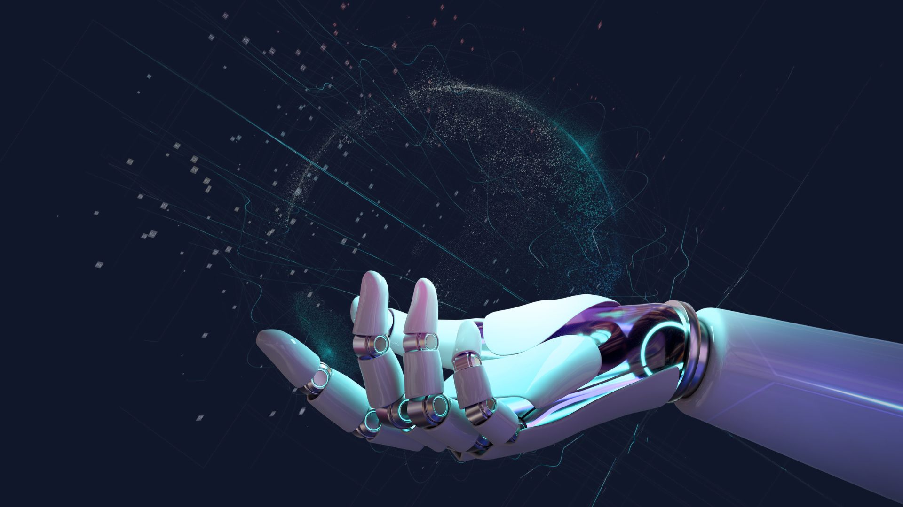

تقنية رقمية 2-1
الوحدة الثانية : الذكاء الاصطناعي
الدرس الثالث :الذكاء الاصطناعي باستخدام البرمجة
تصميم الاستاذة :
عبير الغريب

Slide 2

الحضور والغياب

Slide 3
مراجعة الدرس السابق
من تطبيقات تعلم الآلة وتتمثل في اتخاذ قرارات استراتيجية بناء على الأفكار الرئيسة من البيانات المعالجة :
‌ذكاء الأعمال
‌بالحكومة
‌التقنية الحيوية
من تطبيقات تعلم الآلة وتتمثل في السيارات ذاتية القيادة لحل مشكلة الازدحام المروري في المدن الذكية :
‌التقنية الحيوية
‌الطاقة
‌النقل
من تطبيقات تعلم الآلة وتتمثل في تحليل أنماط المواطنين للحصول على توزيع أفضل للموارد والأصول :
‌ذكاء الأعمال
‌الحكومة
‌التقنية الحيوية
هي التعيين المستخرج لقيم الإدخال من مجموعة البيانات إلى مجموعة محددة بوضوح من قيم الإخراج أو النتائج :
الدالة
الخوارزمية
مجموعة البيانات

Slide 4

نواتج التعلم
تحقق التكامل بين منصتي سكراتش وتعلم الآلة للأطفال.
معرفة تطبيقات تعلم الألة.
إنشاء نموذج تعلم الآلة باستخدام سكراتش يهدف الى التعرف على الصور وتمييزيها.

Slide 5

تقويم قبلي
ماذا تعرفون عن برنامج ؟

Slide 6
مراحل مشروع في تعلم الآلة
الهدف من الدرس هو استخدام النموذج الذي تم إنشاؤه في الدرس السابق لإنشاء لعبة في سكراتش .
الانشاء
الاختيار
التدريب
إنشاء لعبة في سكراتش تستخدم قدرة الحاسب للتعرف على الأمثلة
استخدام الأمثلة لتدريب الحاسب على التعرف عليها
جمع أمثلة للأشياء المراد من الحاسب التعرف عليها

Slide 7

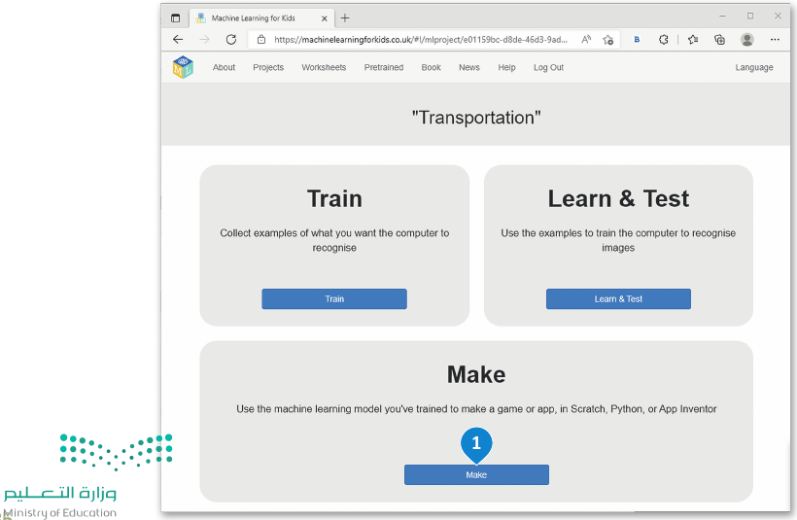
إنشاء مشروع سكراتش

Slide 8
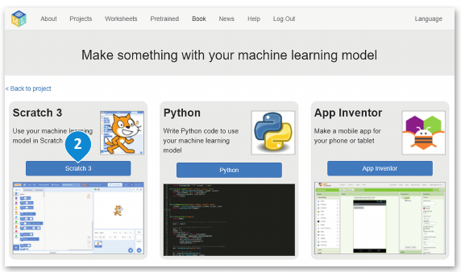
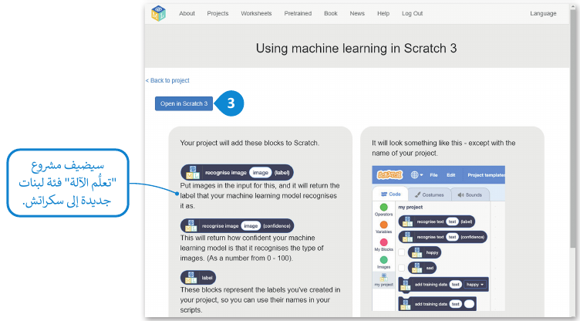
إنشاء مشروع سكراتش

Slide 9
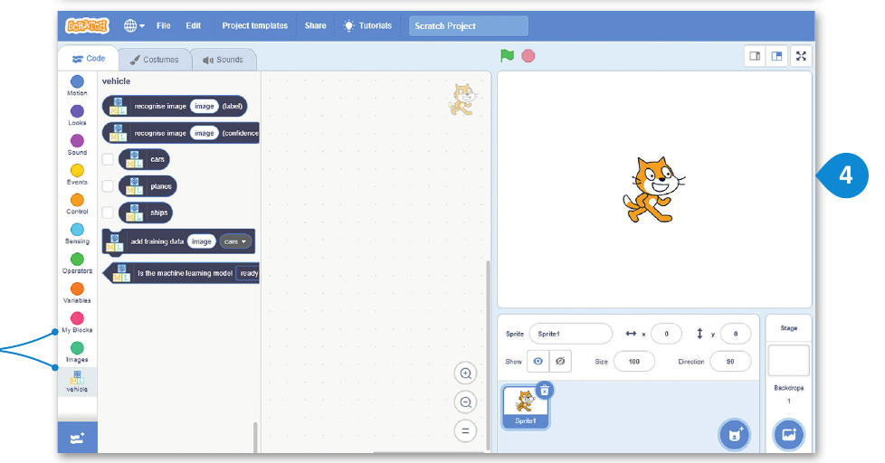
إنشاء مشروع سكراتش
الفئات الجديدة من مشروع تعلم الآلة.

Slide 10
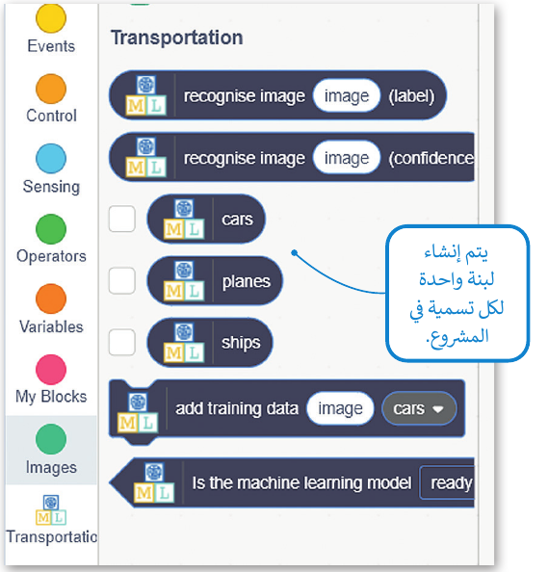
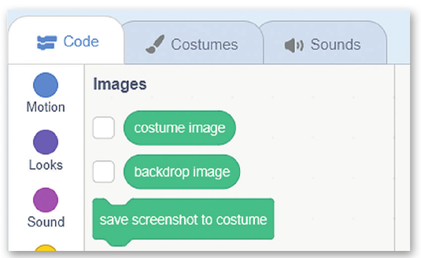
إنشاء مشروع سكراتش

Slide 11
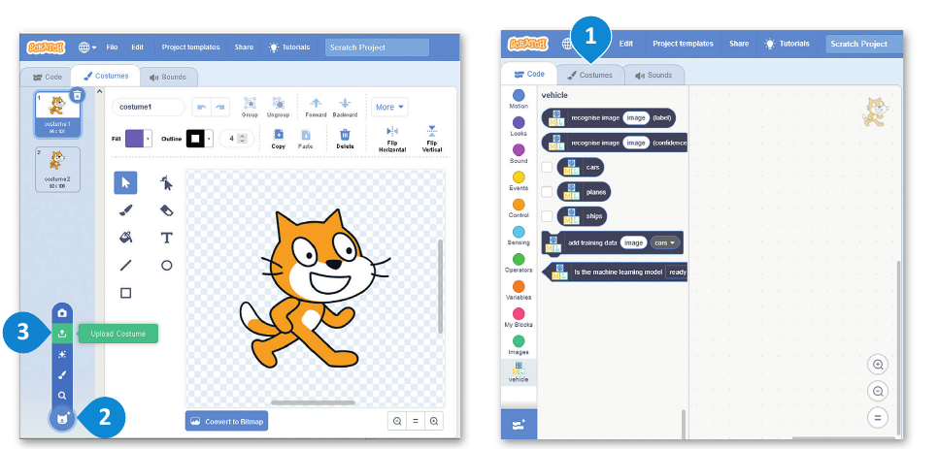
لإضافة الصور

Slide 12
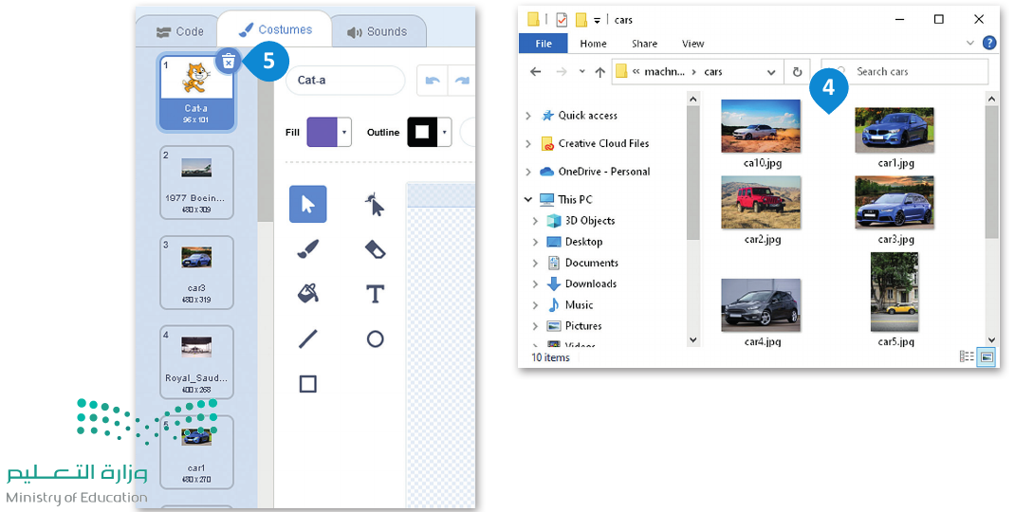
لإضافة الصور

Slide 13
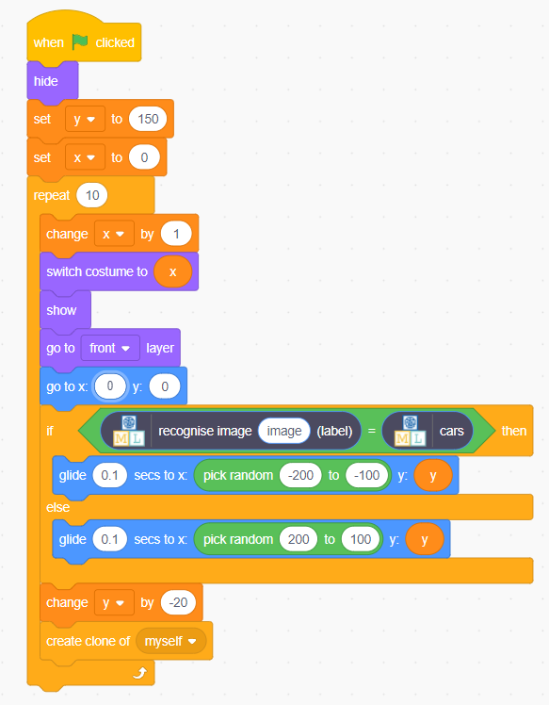
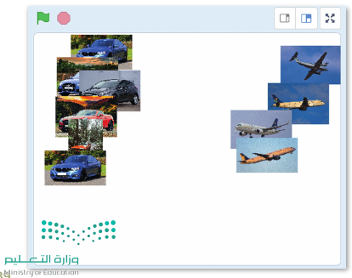
لإنشاء المقطع البرمجي

Slide 14
تقويم ختامي
حدد الاجابة الصحيحة او الخاطئة بتضليل |  | صح | خطأ
1 | تمت إضافة فئتين جديدتين إلى واجهة سكراتش وهي فئة الصور وفئة المواصلات.
2 | يتم إنشاء لبنة واحدة لكل تسمية في المشروع .
3 | تستخدم صورة التعرف ( التسمية ) مع لبنة صورة المظهر .
4 | يمكن استخدام لبنات فئة الصور كلبنات قائمة بذاتها .

Slide 15

التحفيز والتعزيز
المجموعة | راضي بشدة | راضي | مقبول | غير راضي
الاولى
الثانية
الثالثة
الرابعة

Slide 16


الواجب والمهام الادائية
حل الواجب الخاص بالدرس في دفتر المهام والواجبات.

